Slide 1

КВАДРАТНЫЕ КОРНИ
Преобразование выражений, содержащих квадратные корни (часть 2)
Метапредмет – Знание

Slide 2
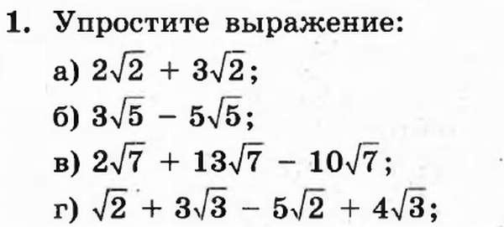
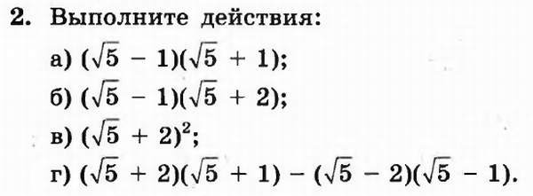
Проверь себя
Проверка полученных результатов. Коррекция

Slide 3
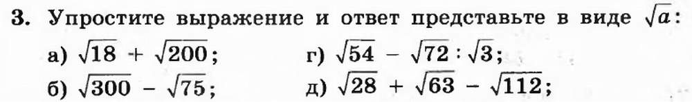
Проверь себя
Проверка полученных результатов. Коррекция

Slide 4

Цель нашего урока
Как выполнять различные преобразования.
Что такое «подобные радикалы».
целеполагание

Slide 5


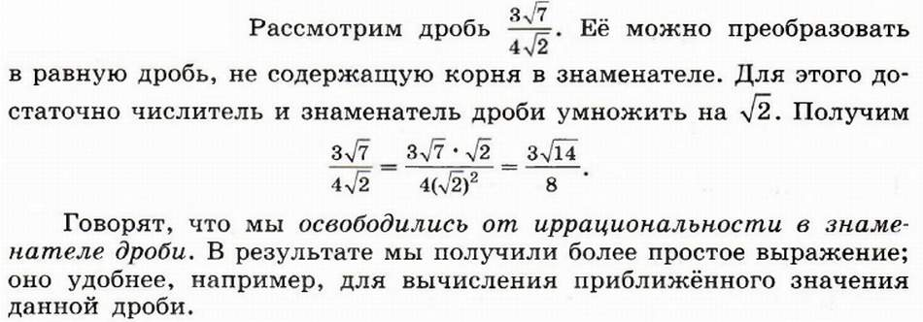
Преобразование выражений
Стр. 98
Работа с учебником
Организация и самоорганизация учащихся. Организация обратной связи

Slide 6
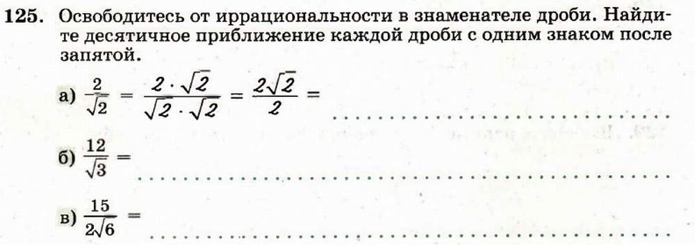
Отрабатываем алгоритм
РАБОЧАЯ ТЕТРАДЬ
Стр 42
Практикум

Slide 7
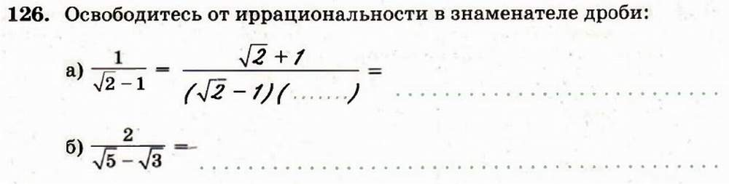
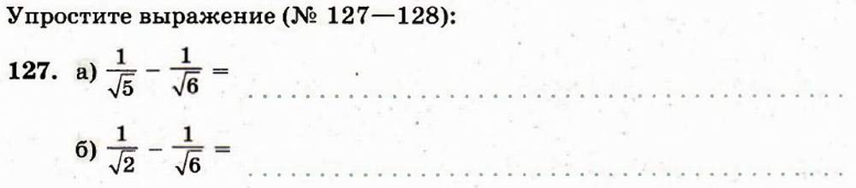
Отрабатываем алгоритм
РАБОЧАЯ ТЕТРАДЬ
Стр 43
Практикум

Slide 8
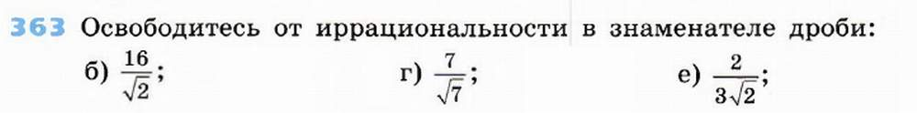

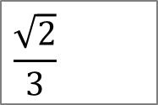

Преобразование выражений
УЧЕБНИК
$$8\sqrt{2}$$
б
$$\sqrt{7}$$
г
$$\frac{\sqrt{2}}{3}$$
е
Практикум

Slide 9
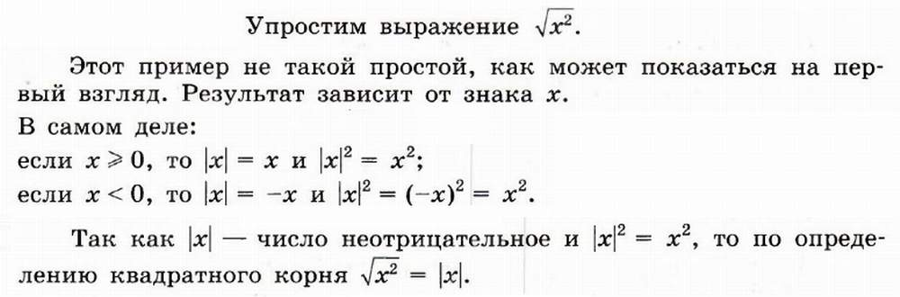
Преобразование выражений
Стр. 98
Работа с учебником
Организация и самоорганизация учащихся. Организация обратной связи

Slide 10
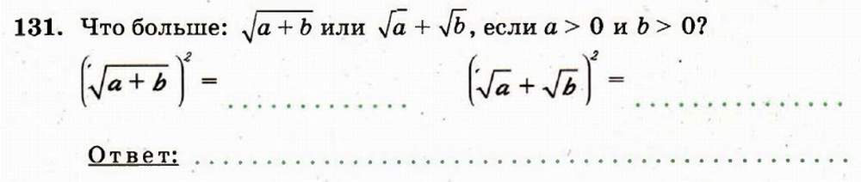
Отрабатываем алгоритм
РАБОЧАЯ ТЕТРАДЬ
Стр 44
Практикум

Slide 11
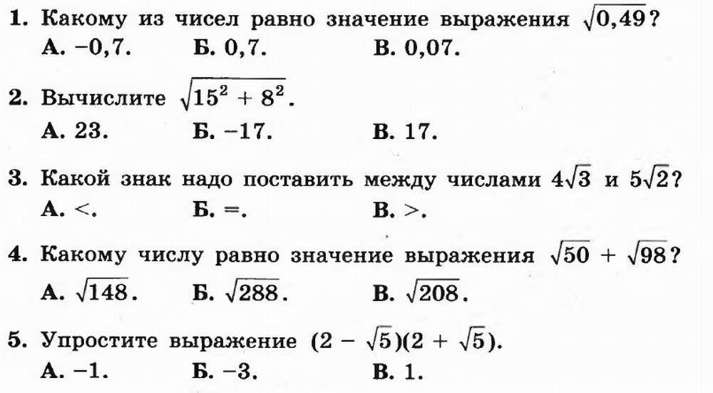
Проверь себя
Проверка полученных результатов. Коррекция

Slide 12
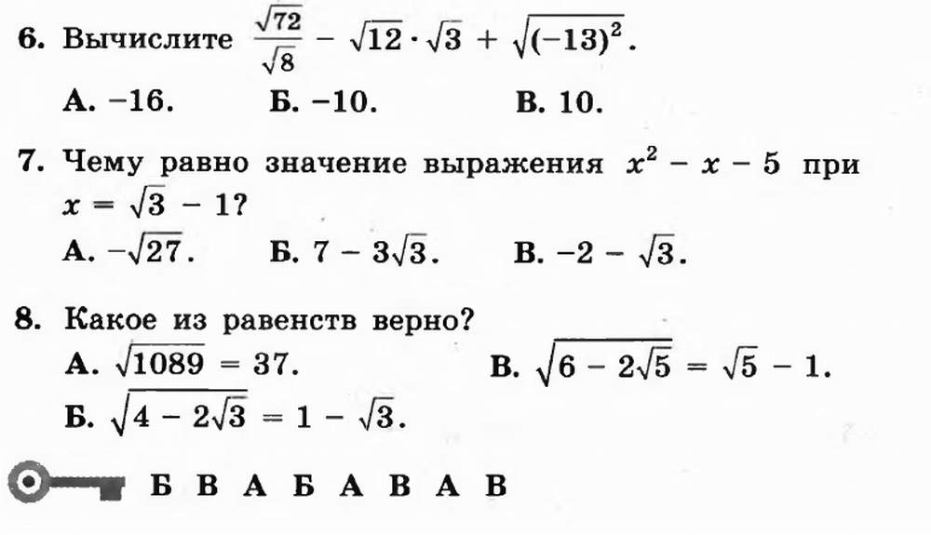
Проверь себя
?
Проверка полученных результатов. Коррекция

